Slide 1
Future Mobile Internet
工作汇报
成员：李维旺、赵子斐
新一代移动互联网研究中心
25/06/2017

Slide 2
提纲
工作汇报
  工作进展（实验部分）

Slide 3
工作汇报
CSI-Based Lip-motion Recognition
  需要完成的实验具体包括
    1. 数据采集 (符合预期)
    2. 多径消除（符合预期）
    3. 滤波与降噪(符合预期)
    4. 特征提取 (符合预期)
    5. 分类训练以及完成识别 (完成)

Slide 4
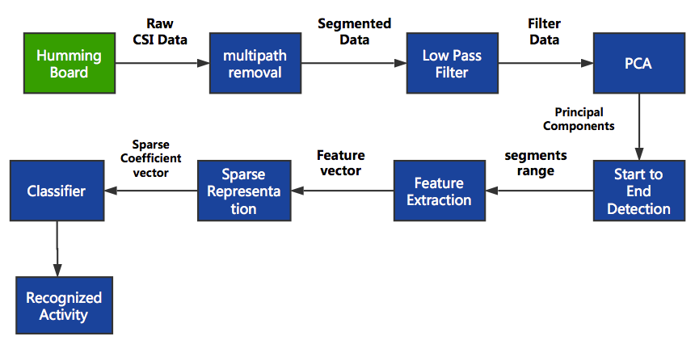
工作汇报
  系统框架

Slide 5
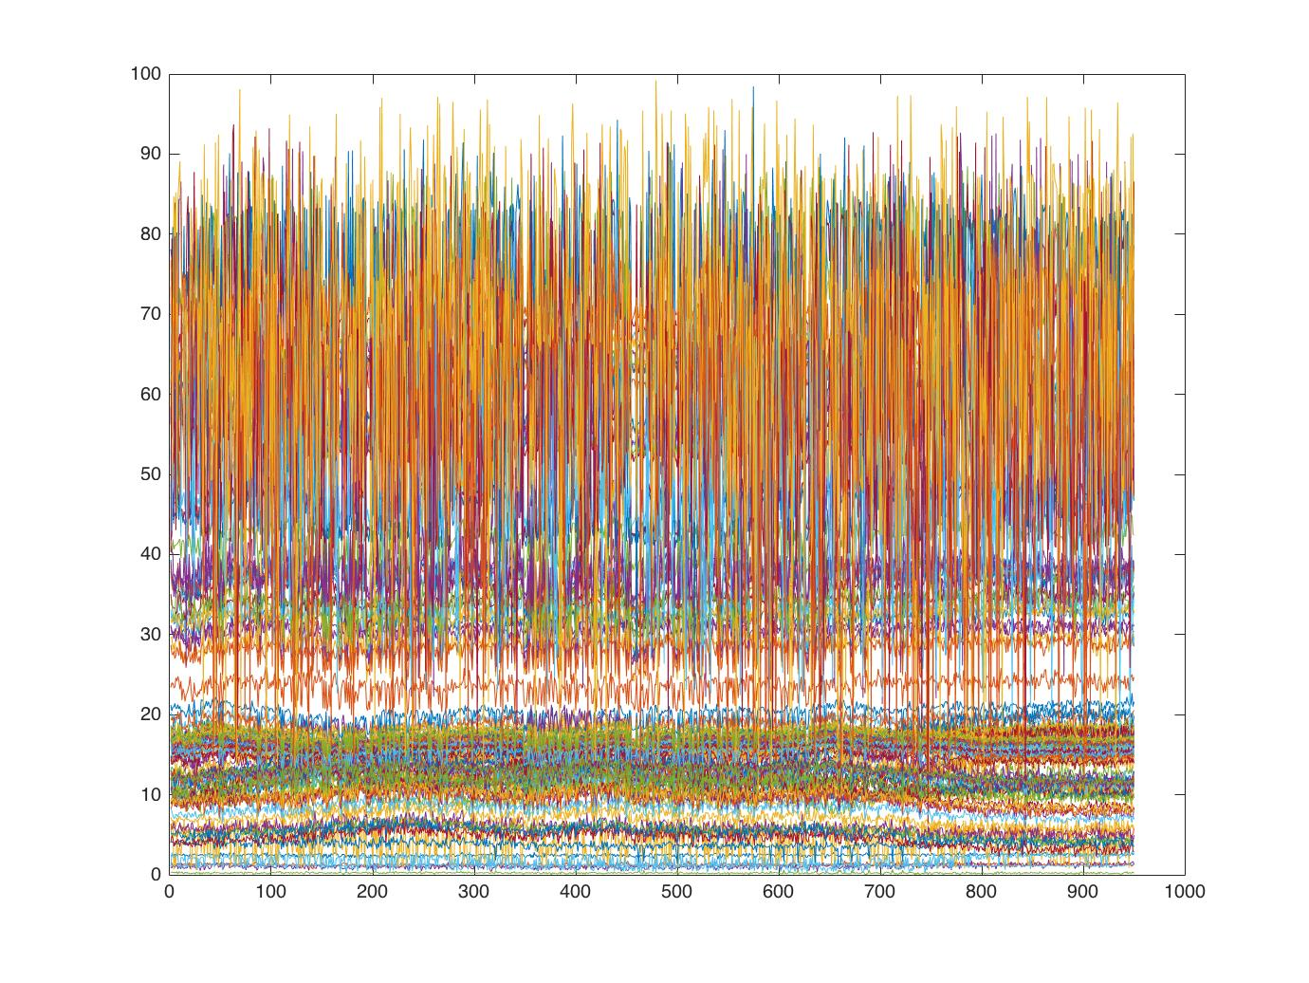
工作汇报
  数据采集

Slide 6
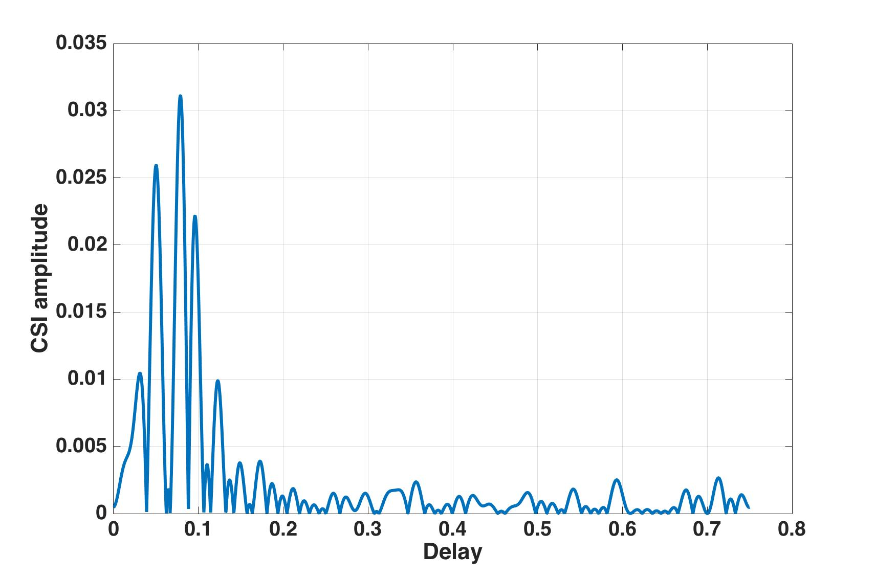
工作汇报
  多径消除

Slide 7
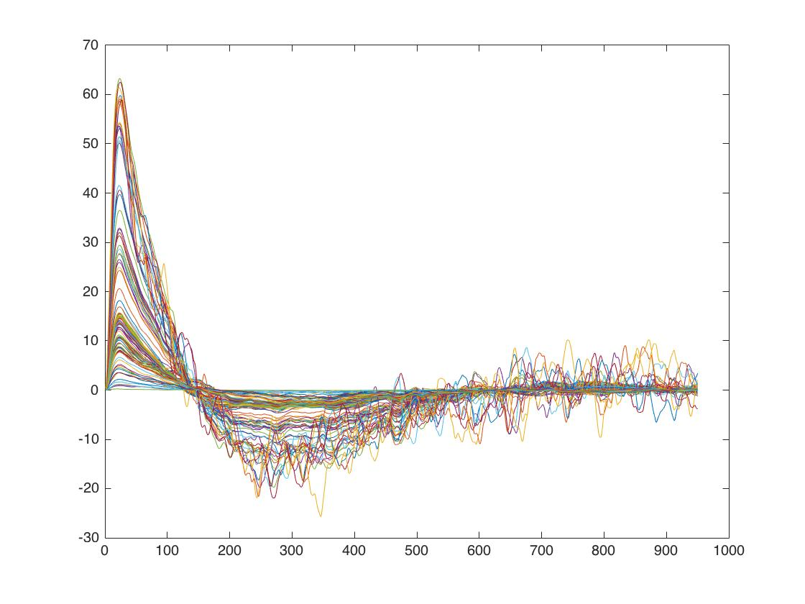
工作汇报
  带通滤波

Slide 8
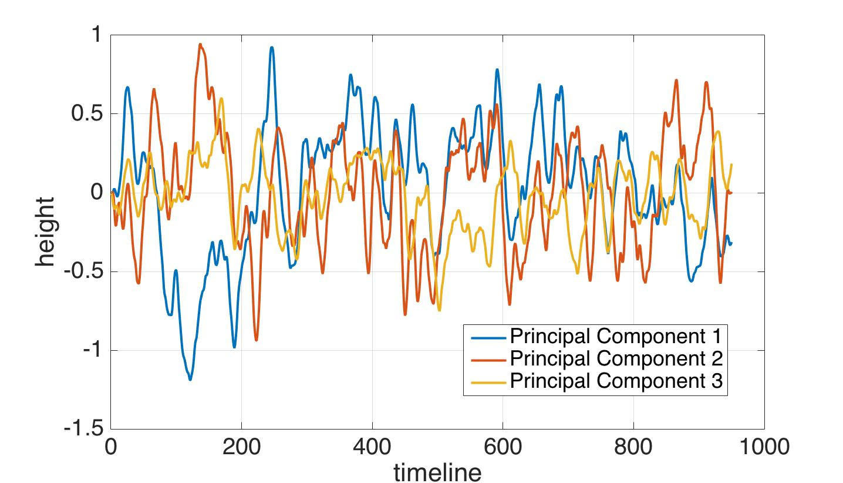
工作汇报
  PCA

Slide 9
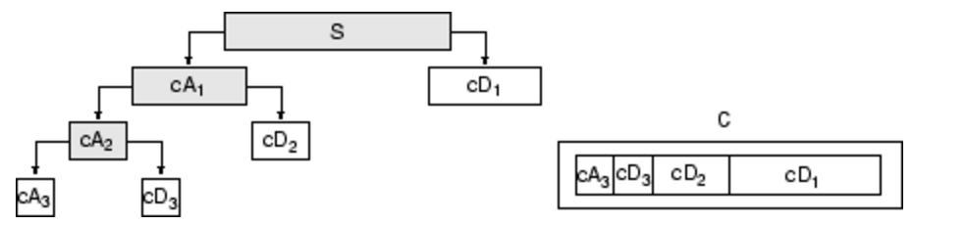
工作汇报
  特征提取(DWT)
近似小波系数
细节小波系数

Slide 10
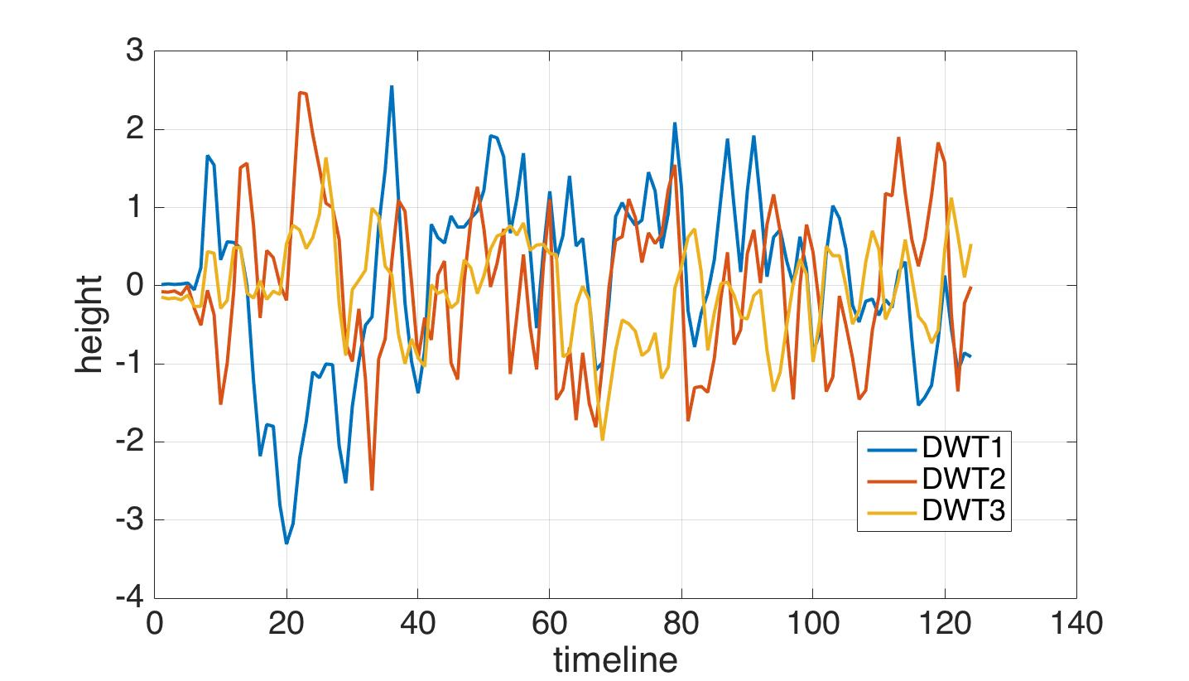
工作汇报
  特征提取(DWT)

Slide 11
工作汇报
  动态时间规整(DTW)
DTW算法最初应用于语音识别中的孤音识别
即已知某个词的音频模板，给定一个新的音频序列之后
通过检测该词的音频模板与新音频序列之间的相似度，来判断该音频是否是该词
问题在于，即使是同一个词，由于人的发音有语速、节奏、习惯的不同，其音频也不可能完全一致。

Slide 12
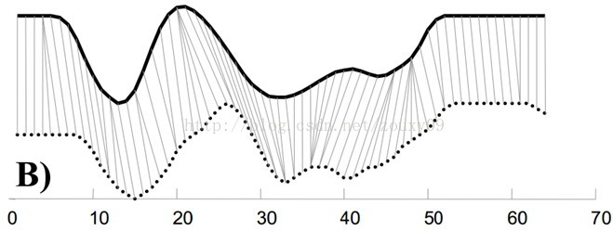
工作汇报
  动态时间规整(DTW)

Slide 13
工作汇报（3）
  分类模型
  KNN---k Nearest Neighbor
  DT---Decision Tree

Slide 14
工作汇报（3）
  识别率
  KNN
 | all | righ | t | s | tha
all | 10 | 0 | 0 | 0 | 0
righ | 0 | 10 | 0 | 0 | 0
t | 0 | 1 | 9 | 0 | 0
s | 0 | 0 | 0 | 9 | 1
tha | 0 | 0 | 0 | 0 | 10

Slide 15
工作汇报（3）
  识别率
  DT
 | all | righ | t | s | tha
all | 10 | 0 | 0 | 0 | 0
righ | 0 | 9 | 1 | 0 | 0
t | 0 | 1 | 9 | 0 | 0
s | 0 | 0 | 0 | 10 | 0
tha | 0 | 0 | 0 | 0 | 10

Slide 16
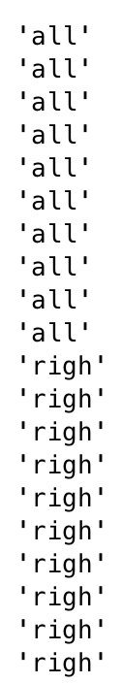
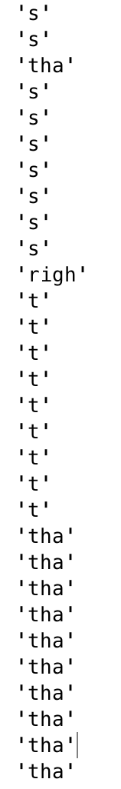
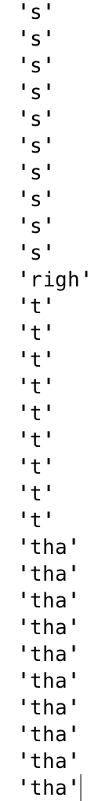
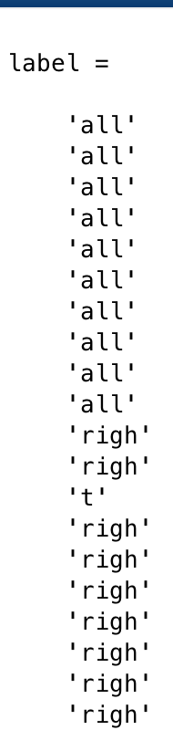
工作汇报（3）

